Slide 1
Dílčí vývojová období vývoj batolete Vývojová psychologie ZS 2020
Gabriela Seidlová Málková

Slide 2
Chronologicky a obecně
Batolecí období začíná v 1. a končí ve 3. roce života, zpravidla nástupem do mateřské školy nebo jiné formy organizované výchovy a vzdělávání
Bouřlivé období s rychle postupujícím vývojem viditelným „ze dne na den“. Batole chodí vzpřímeně a začíná mluvit
Langmeir (1998, str. 69)„ …nikdy (jindy) patrně není dítě tak roztomilé, ale současně tak vzdorovité a náročné na čas a trpělivost rodičů….“

Slide 3
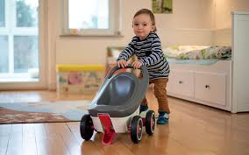
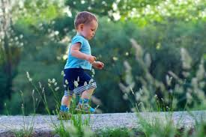
Vývoj hrubé motoriky
Vývoj hrubé motoriky je patrný na první pohled
kolem 1. roku většina dětí začíná chodit,
kolem 13. měsíce chodí samostatně, samo se rozejde a samo se dokáže zastavit aniž by se muselo něčeho přidržet.
od cca 15 měsíce je chůze jistá, , dítě zřídka padá a dovede i „utíkat“ (strnule, na široké bázi“, zvládá dobře nerovnosti, překračuje práh.
Náročné jsou batole schody, postupně je zdolává s pomocí, ve dvou letech dokáže jít do schodů samo bez přidržování s přisunováním nohou na každém schůdku, ve 2,5 letech dokáže chodit jako dospělí se střídáním nohou.
Dvouleté děti rády skáčí z menší výšky (obrubník).
Tříleté dítě už zpravidla jezdí na tříkolce, odrážedle, motorce, běhá, skáče, hraje si na písku , ve vodě….

Slide 4
Vývoj jemné motoriky
Pohyby rukou, uchopování, pouštění a manipulování s předměty
Roční batole se s oblibou věnuje manipulačním hrám. Místo vrhání a vyhazování věcí typického pro kojence, cíleně a načasovaně předměty pouští. Zlepšujeme se koordinace oka a ruky: vývoj stavění kostek – viz graf ( 2 kostky na sebe v prvním roce; v 18 měsících staví věže z více kostek; 3 leté dítě postaví „komín“ z deseti kostek)
Zlepšujem se manipulace s drobnými předměty: 15 měsíční děti nahází kuličky do hrníčku, ve 2 letech do hrdla úzké lahvičky a ve 3 letech navleče korálky na šnůrku leté dítě napodobivě řadí kostky

Slide 5
Jemná motorika (směrem ke kreslení a psaní)
Už od prvních narozenin podporovaná aktivita- čmárání a experimentace s tužkou, fixou, pastelkou
Dlaňový úchop a lineární čmárání kyvadlovým pohybem. Kruhové čmárání nebo bodové tlučení; zpočátku jde hlavně o to trefit se na papír (kovadlinový pohyb ramene nahoru a dolů) .
Mezi 2. a 3. rokem se čmáranice stává produktem, který dostane jméno a nese nějaký význam: „ASOCIATIVNÍ ČMÁRÁNÍ“ , postupně přechází v ZÁMĚRNÉ ČMÁRÁNÍ : začne uspořádávat čáry vedle sebe ve vertikálním (ve 2 letech ) a později v horizontálním směru; pochopení vztahu mezi vetikální a horizontálním směrem je pro kreslení zásadní dovednost: žebříky a sluníčka.
Ve třech letech řada dětí už kreslí první obrázky - IDEOGRAFICKÉ STÁDIUM

Slide 7
ŘEČ
Masivní rozvoj řeči a jazykových schopností, spurt ve vývoji slovní zásoby
Od jednoslovných sdělení přes nesouhlas, souhlas až k idiomorfům (vlastní slova srozumitelná jen v nejbližším okolí dítěte), často také nejistota významu slova- předpojmy.
Velká obliba čtení knížek a prohlížení obrázků (leporela, obrázkové knihy, říkanky s ilustracemi). „mraveneček v lese…“ skákal pes…“
Při označování předmětů vychází z konkrétních znaků, ne z obecných vlastností určité třídy znaků. V komunikaci nechápe rozdíl mezi konkrétní, někteří, všichni ; není schopné zobecnit na třídu předmětů (čiči je jen plyšová hračka a ne kočka na ulici) nebo naopak zobecňuje nadměrně (táta je každý muž na ulici)

Slide 9
Kognitivní schopnosti a sebepojetí
Zásadní moment: schopnost uvědomit si vlastní osobu ( 18.-24. měs.)
Pozná se v zrcadle, mluví o sobě v prní osobě (já), označuje své věci ( moje), prosazuje samostatnost a touží po autonomii ( „ já sám“)
S narůstající potřebou autonomie a prozkoumávání samostatně se více objevují rizika, snaha o samostatnost ostře kontrastuje se silnou potřebou bezpečí a jistoty (dodržování rituálů, fixace na osoby, fixace na předměty). Batolecí období je citlivé na změny, může přicházet horší adaptace na nové situace či změny v prostředí a činnostech.
Cca 15 měs. kulminuje SEPARAČNÍ ÚZKOST, postupně od 2 let mohou zvládat kratší separaci od blízké osoby.
Egocentrická perspektiva (subjektivita): svět nahlíží vlastní perspektivou ( vztahovačnost jako projev egocentrického způsobu uvažování)

Slide 10
Percepční schopnosti
Rozvoj vizuomotorické koordinace
Rozvoj multimodální (z více zdrojů) percepce umožňuje přesnější vnímání vjemů a bohatý zddroj stimulace a podnětů pro učení
Zlepšuje se prostorová orientace (nahoře, dole…), vnímání zvuků mateřského jazyka (fonologická citlivost); Zlepšuje se pozornost, zejména pozornost volní.
Otevřenost nových chutím a vjemům ( senzitivita vůči jídelním návykům)
??? Dominance vizuálních vjemů (moderní technologie)/ otázky strukturace aktivit v průběhu dne / problém přestimulovanosti / prostor pro samostatnost a nezávislost v procesech učení a objevování

Slide 11
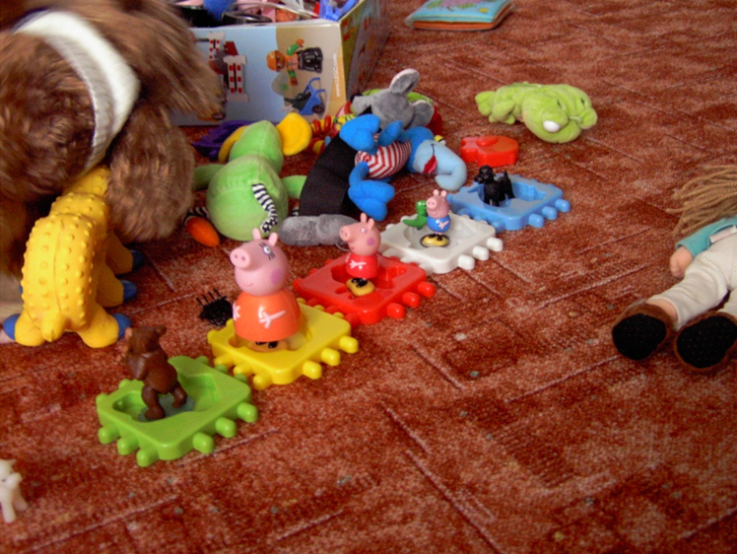
Učení a hra
Batolata s oblibou napodobují dospělé v jejich činnostech, zacházení s předměty a v pohybových činnostech… „hlavně že se něco děje“.
Postupně narůstá zájem o vrstevníky. Hra s vrstevníky má nejprve podobu paralelní hry, kdy si děti hrají vedle sebe ne nutně se stejnou hračkou. Od tří let se objevuje asociativní hra – děti si hrají se stejnou hračkou a sledují stejný cíl, komunikují spolu a napodobují se, nedokáží ale spolupracovat ( kooperace až od cca 4 let).
Hra v batolecím období má charakter prozkoumávání mechanismu časové následnosti (obliba v házení a bouchání s věcmi mezi 12 a 18 měsícem ), vlastní účinnosti a prozkoumávání vztahu příčiny a následku – opakující se činnosti a tzv. střídavé hry ( bere- dává, vokalizuje- poslouchá, schovává- hledá, koná-sleduje…)
Senzorickou manipulativní činnost nahrazuje postupně symbolické uvažování 18.-21. měs. – odpoutání se od vnimání a bezprostřední zkušenosti k představám… používá pro řešení situací představy v mysli. Postupně se objevuje symbolická a imitační hra ( dítě zachází s předměty a hračkami jako by šlo o živé předměty, na hračky mluví a pečuje o ně, dává je do odpozorovaných situací…)
Starší batole rozumí konceptu celistvosti- rozlišuje chybějící části hraček a upozorňuje na ně, dokáže skládat stavebnice se „vkládačkami“.
Batole je nadšený objevitel, oceňuje spolupráci a podporu, potřebuje provázení, dostupného rodiče připraveného zprostředkovat nové situace a podněty, připraveného sdílet a poskytovat pozitivní zpětnou vazbu.

Slide 12
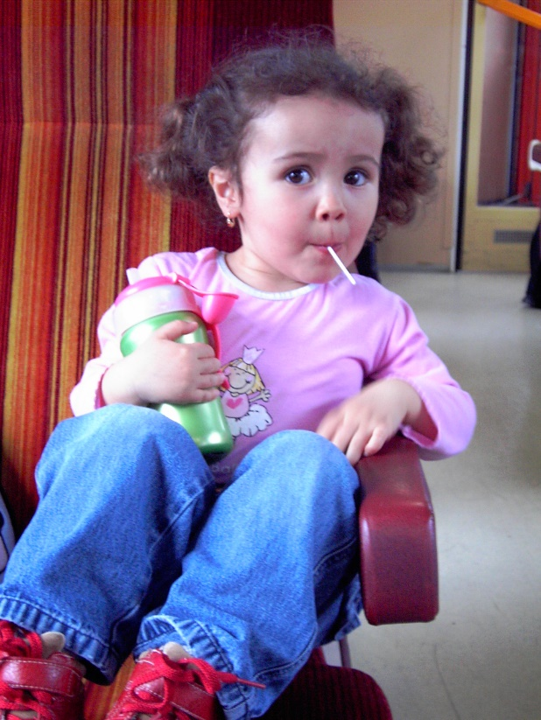
Emoce
Batole nedokáže kontrolovat své emoce, neumí tlumit projevy nepříjemných pocitů- ty mohou přerůstat do intenzivního afektivního stavu trvajícího až do vyčerpání dítěte
„vztekací období“ ( 1,5 – 3), období vzdoru : dítě pracuje s určitou představou nebo cílem, který ale není možné naplnit (chce sedět na rohu stolu, který je ale kulatý…)
Schopnost sebeuvědomování vede ke snaze řídit své okolí a testovat jeho reakce, prosadit si svou…
Sebeprosazování a negativní afektivní chování doprovází vytváření vlastní identity a vůle a je přirozenou součástí vývoje. Od 18 měsíce by ale rodičovský přístup měl začít nastavovat dítěti výchovné hranice.
Co funguje při zvládání dětského vzdoru?

Slide 13
Shrnutí - jaké je batole?
Charakteristickým projevem batolecího období je prudký rozvoj řeči a reciproční komunikace.
Batole je zručné, živé, pohyblivé, pracuje s účelnými pohyby, zvládá komplexnější úkony sebeobsluhy, v oblasti grafomorotiky a z různých pracovních činností
Dokáže ve své mysli vytvářet mentální představy (symbolické funkce) , chápe vztahy mezi předměty
Ovládá imitaci, konstrukční i exporační hry
Uvědomuje si svoji osobu, prozkoumává okolí a odpoutává se od rodičů
Nedokáže kontrolovat své emoce a posoudit vhodně situaci, ve které se nachází
Vyžaduje péči, trpělivost a psychickou odolnost rodičů; aktivitu, pozornost a sociální kontakt, empatii, opakování činností

